Slide 1

Познавательно – творческий
проект «Космос»
Подготовила воспитатель I к.к.
Андреева Елена Александровна

Slide 2
Тип проекта: обучающий, исследовательский, игровой.
Продолжительность: краткосрочный – 2 недели.
Участники проекта: воспитатель, дети, родители.

Slide 3
Цель проекта: формирование у детей старшего дошкольного возраста представлений о космическом пространстве, солнечной системе и освоение космоса людьми.
Задачи:
Актуализировать знания детей о многообразии космоса, о космонавтах, космических летательных космонавтах.
Развивать творческое воображение, фантазию, умение импровизировать.
Воспитывать патриотические качества, гордость за людей данной профессии, к своей Родине;
Привлечь родителей к совместной деятельности.

Slide 4
Актуальность: Несколько десятков лет назад мало кто из вчерашних мальчишек не хотел стать космонавтом. Эта мечта совсем не актуальна для современных детей. Тем не менее современные дошкольники задают много вопросов о космосе, космическом пространстве, космонавтах, так как всё неведомое, непонятное, недоступное будоражит детскую фантазию. Космические пираты, звездные войны и другие инопланетные существа – герои их любимых мультфильмов. Вымышленные персонажи дезинформируют дошкольников, рассказывая о несуществующих планетах. Поэтому важно грамотно выстроить работу по формированию у детей представлений о космосе.
Данный проект направлен на обогащение познавательно-эстетической компетентности старших дошкольников, поможет систематизировать полученные знания и применять их в различных видах деятельности, сформировать конструктивные навыки.

Slide 5
Проблема.
Поверхностные знания детей о космосе, первом человеке, полетевшем в космос, о существовании праздника в России – День космонавтики.
Недостаточное внимание родителей к российскому празднику – День космонавтики.
Предполагаемые результаты:
сформированы представления о космосе, летательных аппаратах, космонавтах.
реализованы потребности детей в продуктивных видах деятельности.
воспитаны патриотические чувства и качества.
вовлечены родители к участию в проектной деятельности.

Slide 6
Подготовительный этап
Подбор иллюстраций о космосе, космонавтах, солнечной системы.
Подготовить презентацию «Космос»…Космонавтике посвящается.
Подбор мультфильмов на тему космоса.
Подбор фонотеки.
Разработка конспектов ООД.
Подбор дидактического материала, загадок и стихов о космосе.
Составление картотеки подвижных игр и сюжетно-ролевых игр на заданную тематику.
Подготовка спортивного развлечения.

Slide 7
Основной этап
Изготовление поделок, рисунков, коллажей на тему «Космические фантазии». Оформление уголка по теме «Космос»
Составление рассказов с детьми «Полет в Космос»,
оформление выставки рисунков на тему: «Ракета»
Совместная подготовка к спортивному празднику.
Проведение открытого занятия «Космос»
Изготовление совместной работы из пластилина «мой космос»
Изготовление поделок совместно с родителями на тему «Космос»

Slide 8
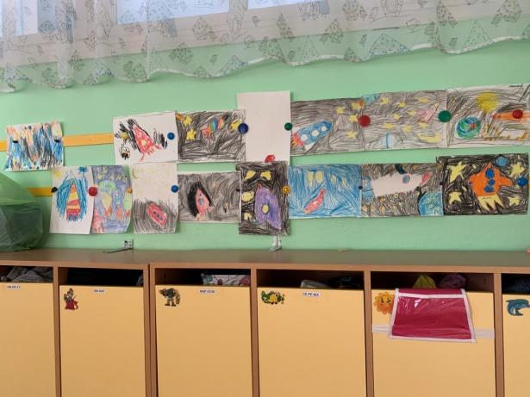
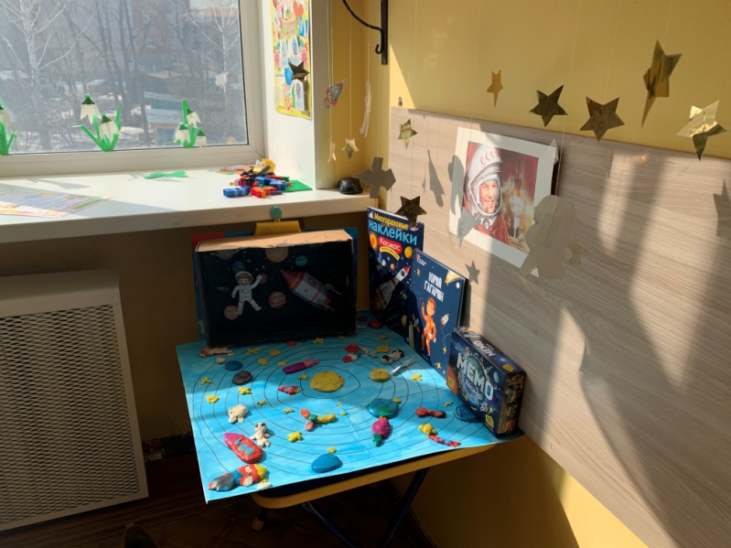
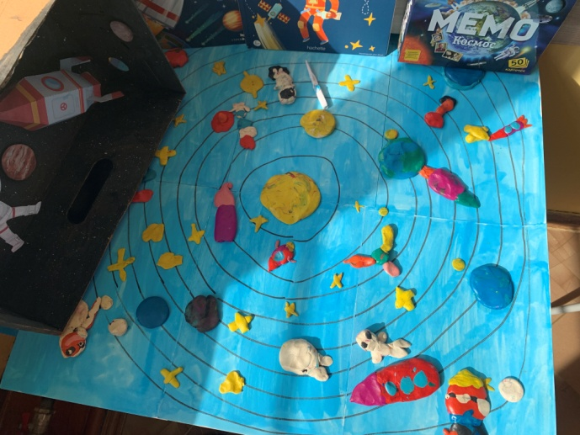
Итоговый этап
Оформление продукта
Демонстрация опыта работы.
Выставка поделок, рисунков, коллажей «Космические фантазии»
Спортивный праздник «Мы космонавты».
Представление открытого занятия

Slide 9
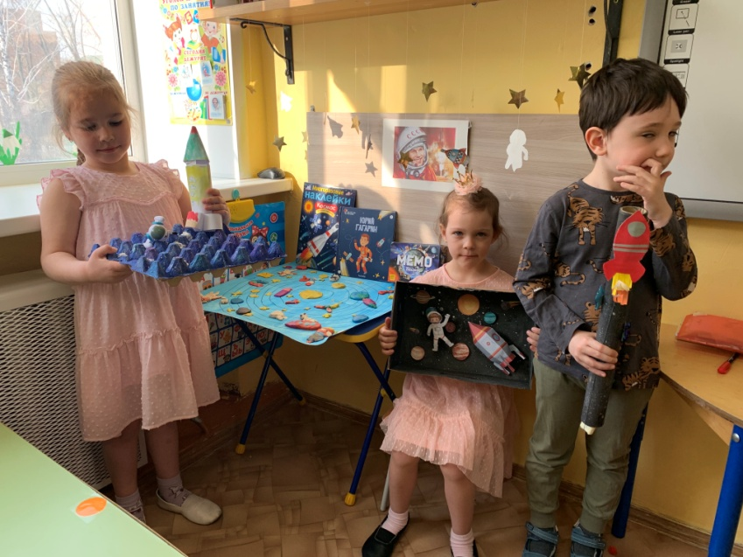
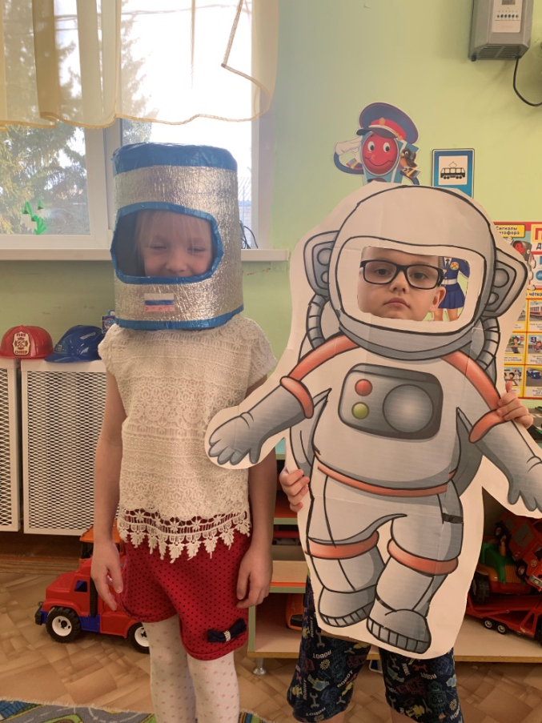
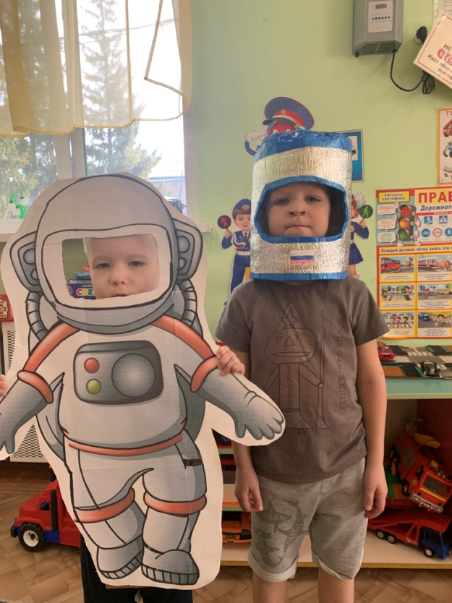

Slide 10
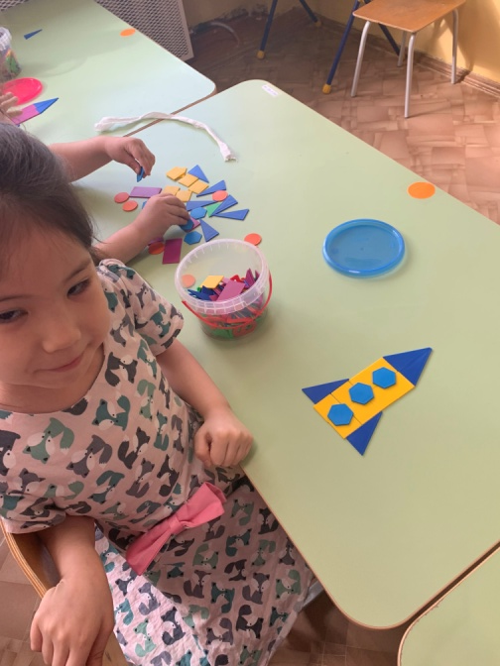
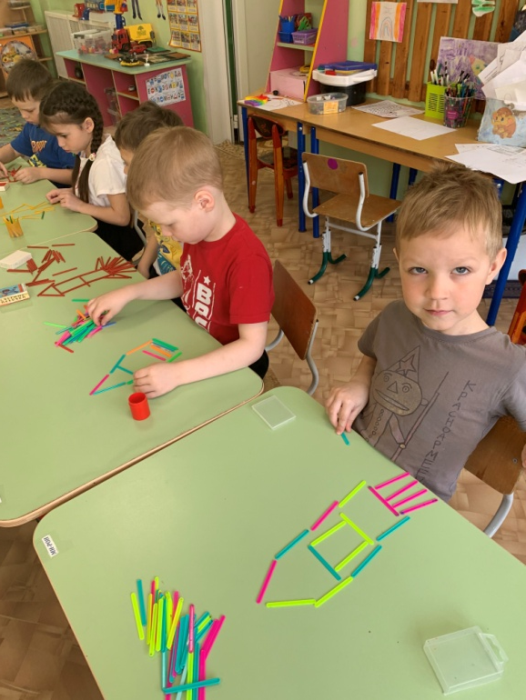
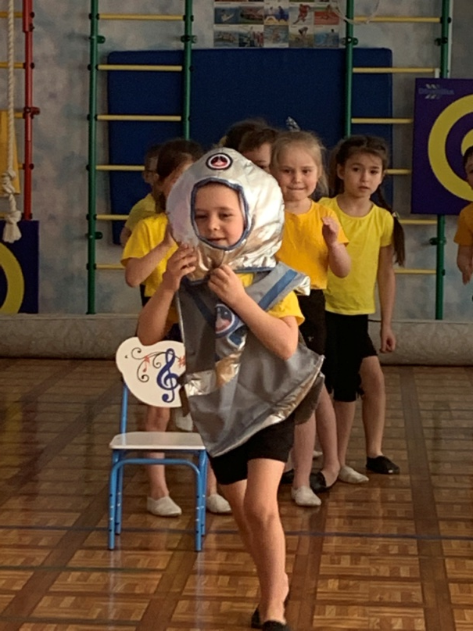
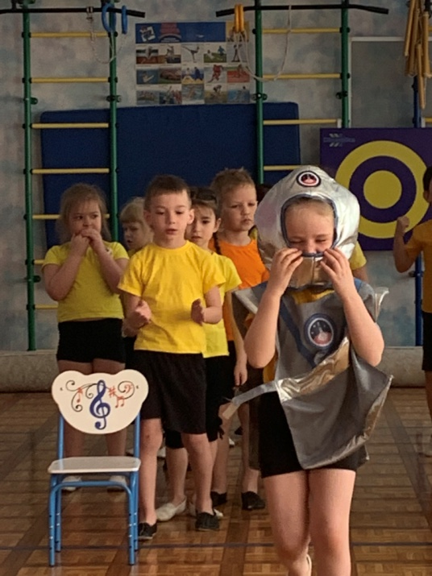
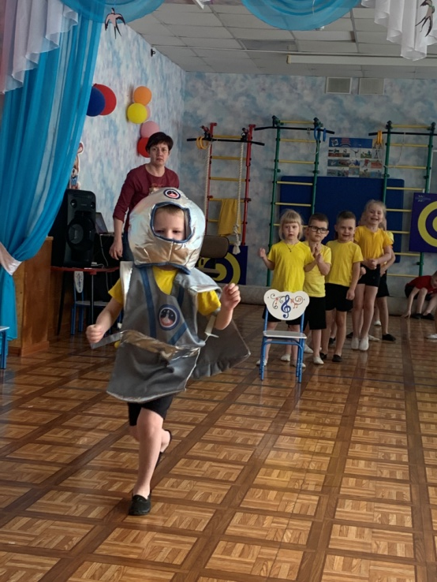

Slide 11
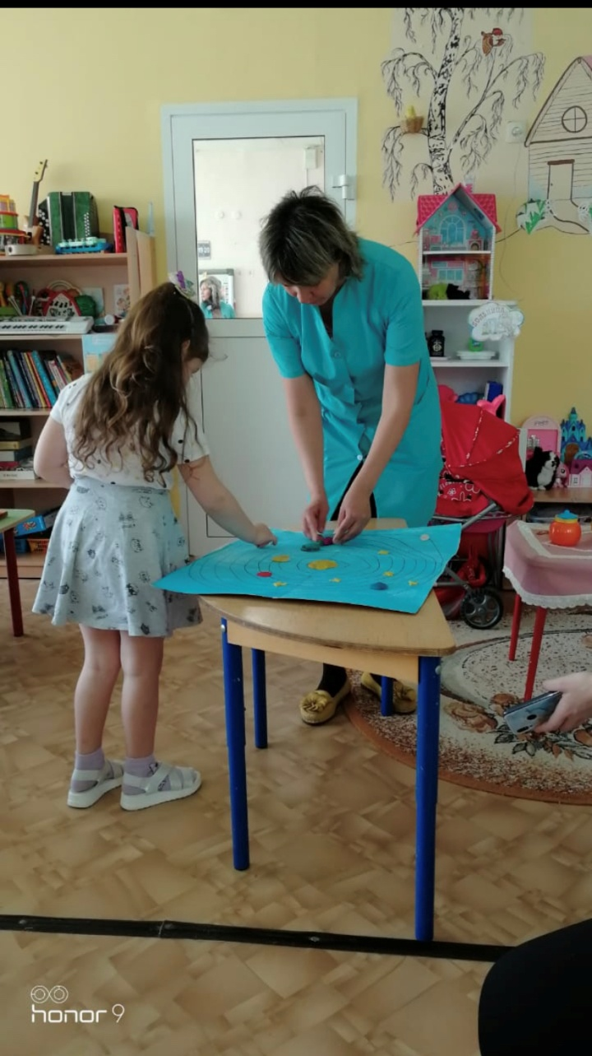
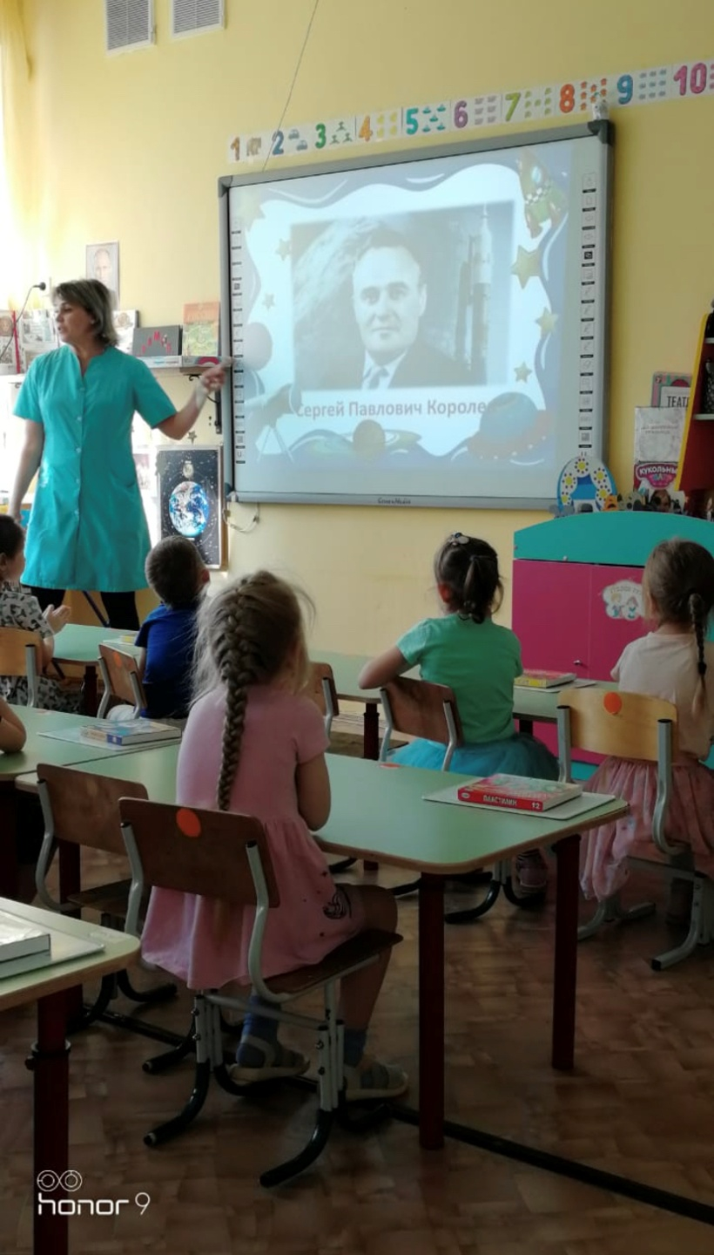

Slide 12
ПРОЕКТ РЕАЛИЗОВАН

